Slide 1
计算机体系结构 实验系列
一、微程序版CPU
二、硬布线版CPU
三、流水线版CPU
四、嵌套中断CPU
赖晓铮 副教授
华南理工大学 计算机科学与工程学院
laixz@scut.edu.cn QQ: 68046508

Slide 2
（四）嵌套中断CPU 实验
实验目的：
● 理解堆栈的硬布线逻辑实现方法。
● 掌握基于堆栈的嵌套中断CPU设计原理。
实验内容：
● 设计一个嵌套中断的多中断源CPU，在功能和结构上完全兼容前述的微程序版本CPU：数据通路相同，指令体系相同，不同之处在于用硬布线逻辑电路构建的堆栈代替“断点”寄存器，可以“先入后出”的保存指令地址PC和运算器标志位PSW，实现多级中断嵌套。

Slide 3
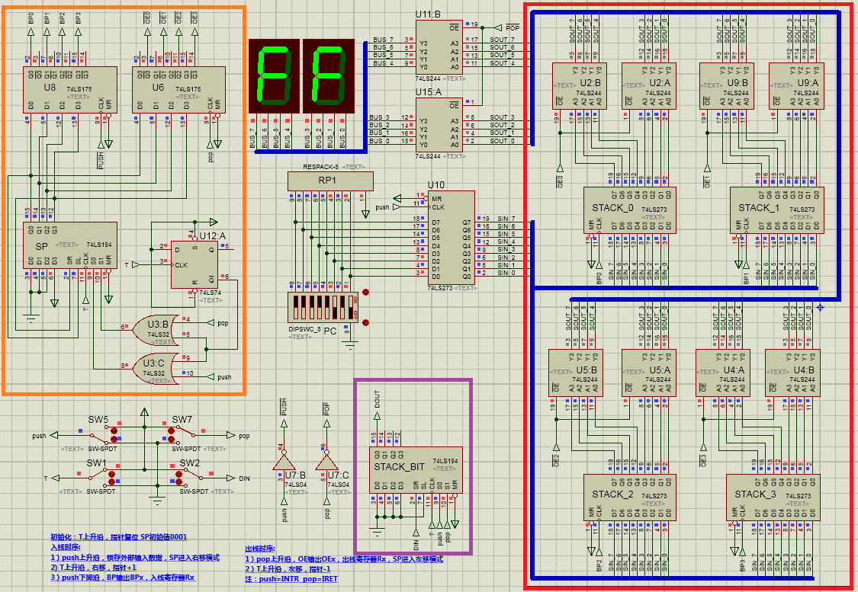
硬布线逻辑的堆栈电路

Slide 4
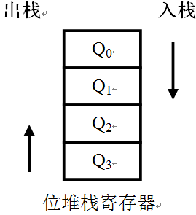
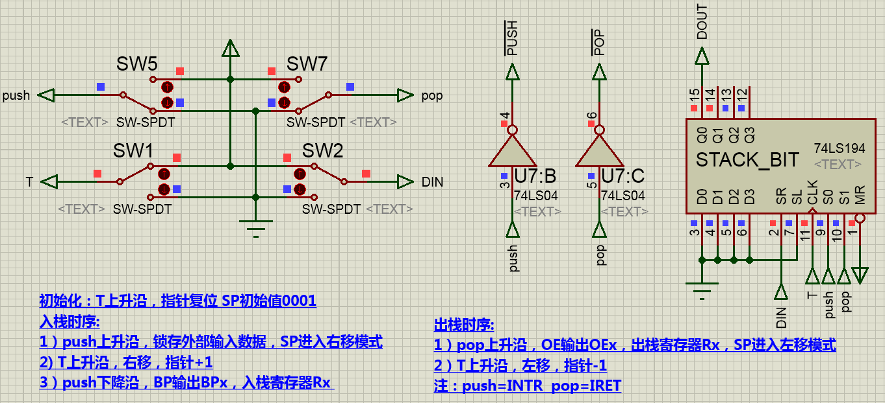
位堆栈电路
  入栈时序：
  信号push=1且pop=0，移位寄存器74LS194状态{S0,S1}={1,0}，进入右移模式
  T上升沿时刻，S_{R}(DIN)→Q₀且Q_{i}→Q_{i+1}(i=0,1,2)
  出栈时序：
  信号push=0且pop=1，移位寄存器74LS194状态{S0,S1}={0,1}，进入左移模式，Q₀(DOUT)输出
  T上升沿时刻，Q_{i}→Q_{i-1}(i=1,2,3)

Slide 5
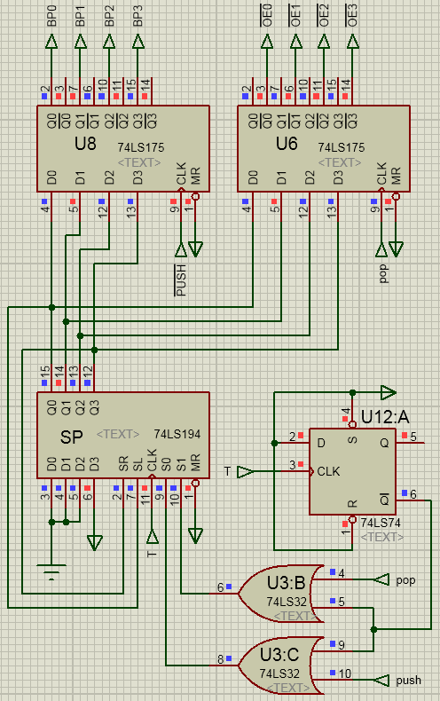
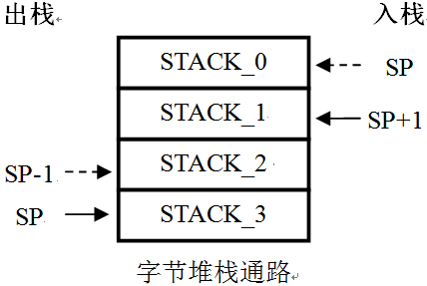
字节堆栈指针
  初始化时序：
  启动仿真，SP状态{S0,S1}={1,1}，
  第一个T上升沿时刻，SP输出端为{Q₀,Q₁,Q₂,Q₃}={0,0,0,1}
  入栈时序(pop=0)：
  push上升沿，SP状态{S0,S1}={1,0}
  T上升沿，SP+1(Q_{i}→Q_{i+1}) ，右移；
  push下降沿，SP输出锁存，刷新BPx
  出栈时序(push=0) ：
  pop上升沿，SP状态{S0,S1}={0,1}，
  同时，SP输出锁存，刷新#OEx
  T上升沿，SP-1(Q_{i}→Q_{i+1}) ，左移；

Slide 6
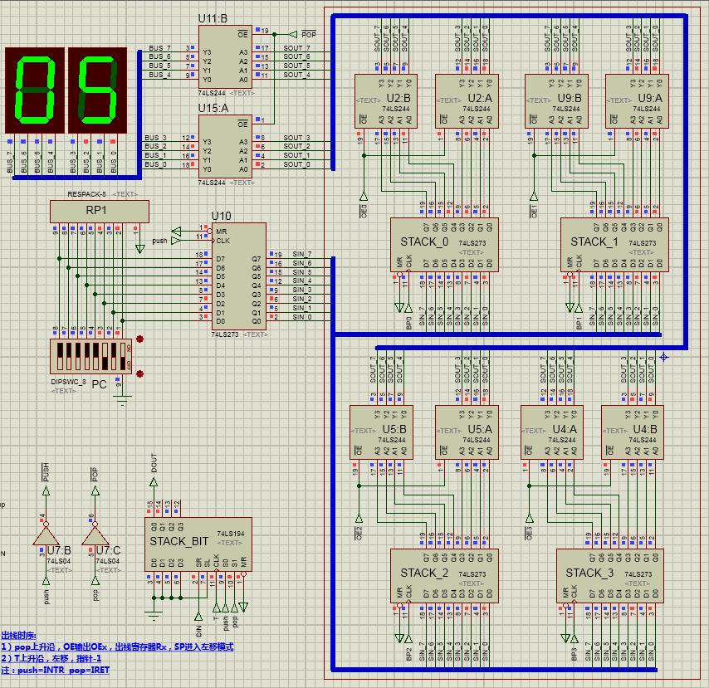
字节堆栈通路
  入栈时序(pop=0)
  push上升沿，拨码开关数据锁存SIN总线；
  push下降沿， 刷新BPx产生的上升沿把SIN总线数据打入新BPx所对应的寄存器STACK_x；
  出栈时序(push=0)
  pop上升沿，刷新的#OEx所对应的寄存器STACK_x输出数据到SOUT总线；同时，pop=1令SOUT总线导通到BUS总线（数码管显示）

Slide 7
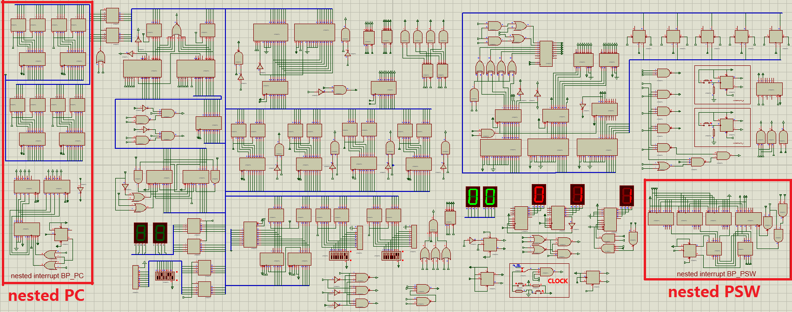
嵌套中断CPU 电路图

Slide 8
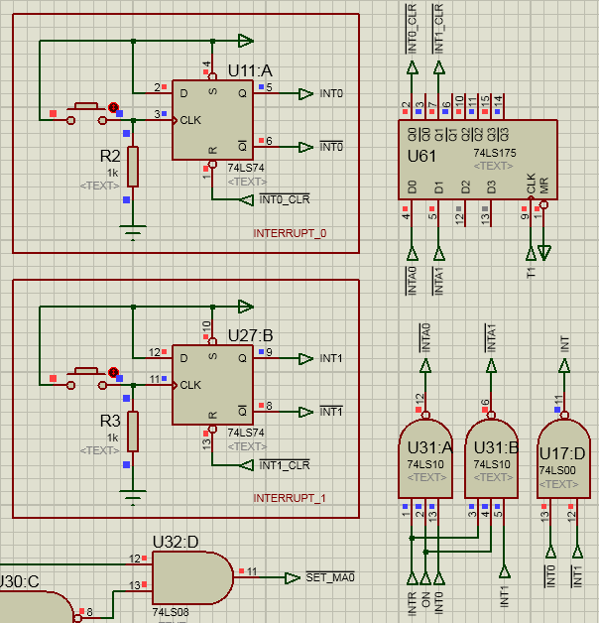
多路中断源
电路
（无优先级）

Slide 9
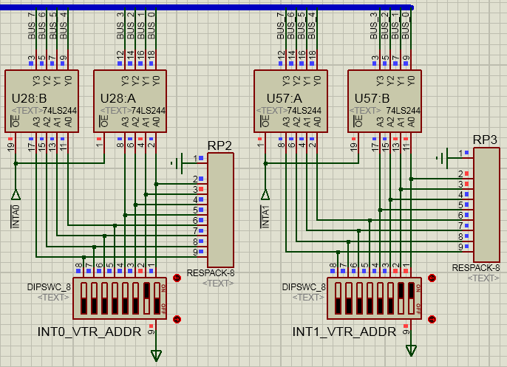
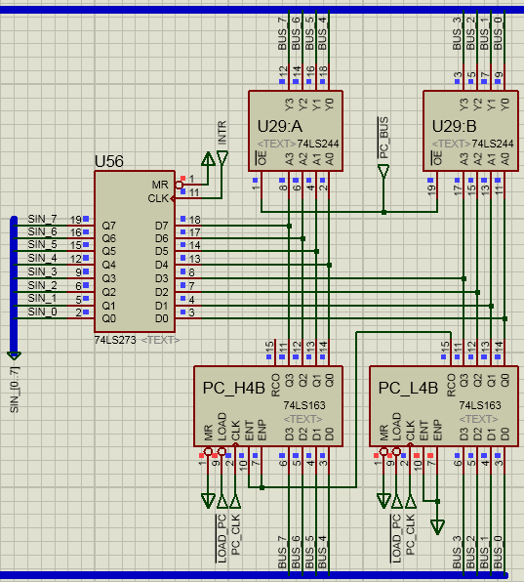
程序计数器PC
“断点”入口
中断矢量地址电路
（中断源对应）

Slide 10
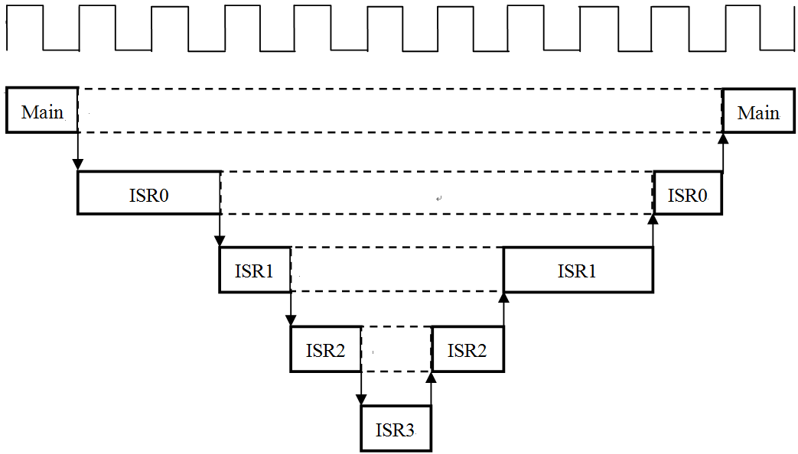
思考题：若在中断子程序ISR3内再触发中断，会出现什么情况？
四级嵌套的中断服务程序(ISR)

Slide 11
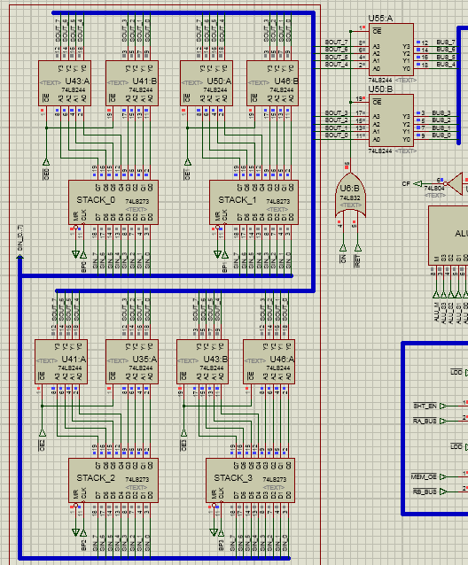
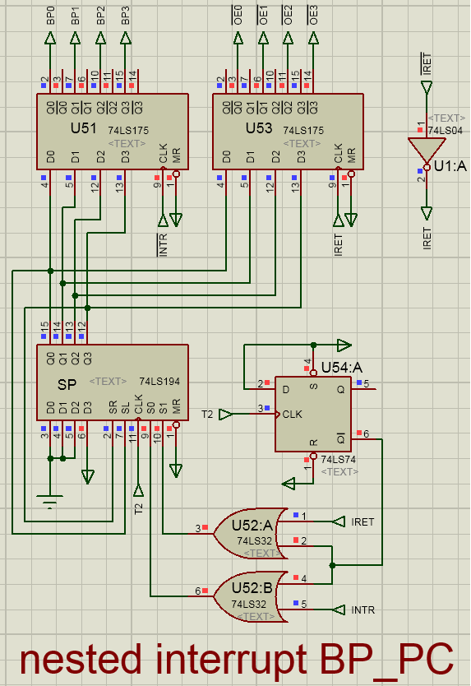
PC“断点”堆栈
(INTR=push, IRET=pop)

Slide 12
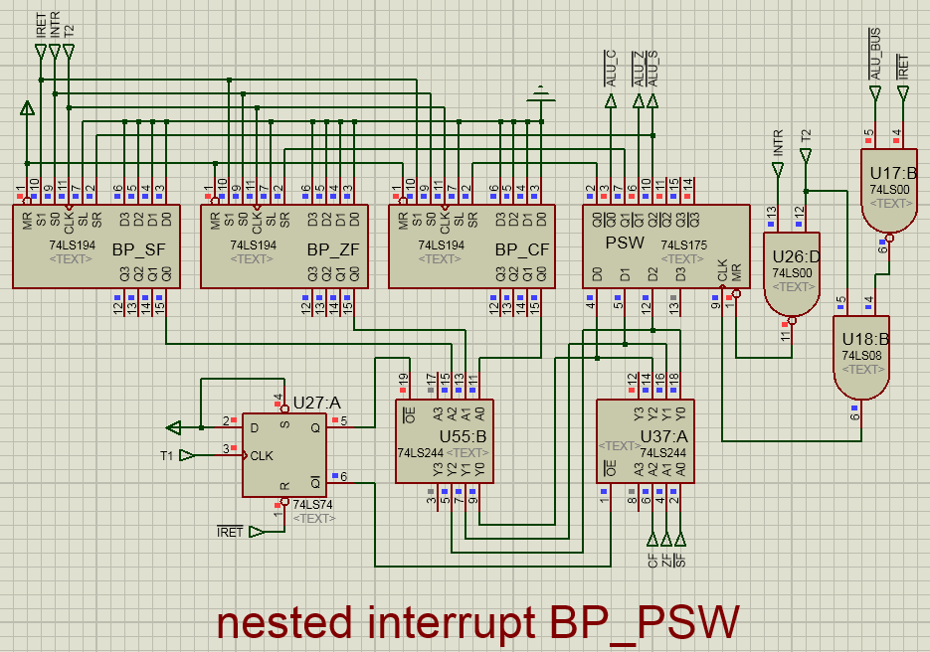
PSW“断点”堆栈（INTR=push, IRET=pop）

Slide 13
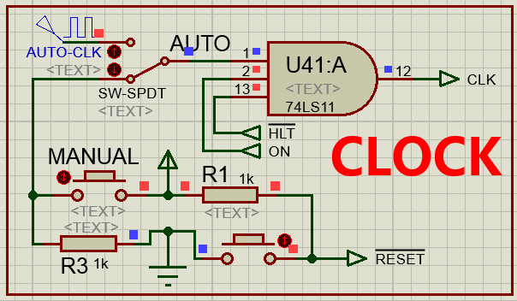
初始化过程
启动仿真后，时钟CLK选择从手动按钮MANUAL输入信号；
手动按钮使信号#RESET跳变“1→0→1”，令信号ON=1，CLK允许输出，过程结束。
注：初始化完成后，若时钟信号CLK继续接开关MANUAL，则CPU进入手动模式，手动MANUAL开关，生成时钟信号CLK，程序单步执行；若时钟信号CLK接信号源AUTO-CLK（主频10Hz），则CPU进入自动模式，程序自动运行，直到HLT指令的“断点”处暂停。
重启过程（跳出“断点” ）
时钟CLK切换到手动按钮MANUAL输入信号；
手动按钮使信号#RESET跳变“1→0→1”,令信号#HLT=1, CLK允许输出，过程结束。
注：跳出“断点”后，CPU进入HLT指令
的后续下一条指令的取指周期。

Slide 14
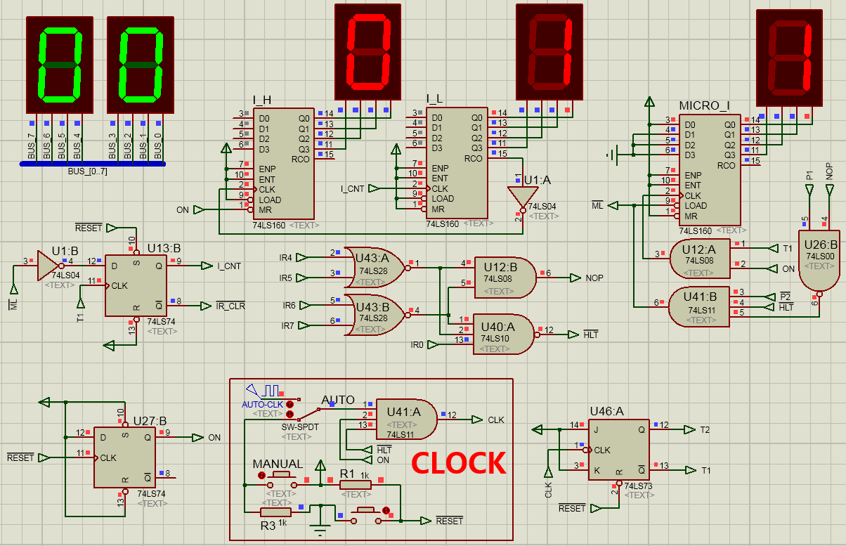
时序电路图

Slide 15
实验步骤
1）编译、烧写、运行后页所示的nested_ISR源程序，随机触发中断源0或1，观察PC、IR、通用寄存器Rx及总线BUS的数据变化（编译和烧写asm文件方法参见“2.3 存储器实验”）。
2）在nested_ISR程序自动运行过程中，设置HLT指令“断点”，手动单步嵌套触发同一中断源或不同中断源。观察和记录进入各级中断时，程序计数器PC、标志位寄存器PSW、总线BUS以及BP_PC堆栈和BP_PSW堆栈的状态。
3）中断源1子程序会对主程序的R0数值有影响么？中断源0子程序会对主程序或中断源1子程序的R0或R1数值有影响么？因为中断的出现是随机的，所以一般情况下，中断子程序禁止改变主程序的寄存器数值。请问采取什么软件方法能避免中断子程序影响主程序？

Slide 16
nested_ISR
汇编助记符 | (M地址：机器指令)
SET R1, 90H; sub1 | 0CH:00110100
 | 0DH:10010000
SUBI R1, 01H | 0EH:11000100
 | 0FH:00000001
JS 0EH | 10H:00011100
 | 11H:00001110
IRET | 12H:01110000
SET R0, 90H; main | 13H:00110000
 | 14H:10010000
SUBI R0, 01H | 15H:11000000
 | 16H:00000001
JS 15H | 17H:00011100
 | 18H:00010101
HLT | 19H:00000001
汇编助记符 | (M地址：机器指令)
JMP 13H | 00H:00010000
 | 01H:00010011
04H; vector0 | 02H:00000100
0CH; vector1 | 03H:00001100
OUT R1, PORT0 ; sub0 | 04H:01010100
SET R1, 80H | 05H:00110100
 | 06H:10000000
HLT | 07H:00000001
OUT R0, PORT0 | 08H:01010000
SET R0, 80H | 09H:00110000
 | 0AH:10000000
IRET | 0BH:01110000

Slide 17
（四）嵌套中断CPU 实验
思考题：
● 请把本实验的微程序版嵌套中断CPU电路改成相应的硬布线版本和流水线版本，并执行上述实验步骤的程序。请问程序是否需要修改？如果需要，修改的地方及原因？
● 嵌套中断CPU的两个中断源INT0和INT1可以彼此嵌套，没有优先级概念。请修改硬件，增添中断优先级判别电路，令中断源INT0的优先级比INT1高，即INT0中断可以在INT1中断子程序中触发，但是INT1中断不能在INT0中断子程序中触发。
（提示：请参考“2.3 比较器（仲裁器）实验”，采用“菊花链”结构设计中断优先级判别电路。注意：某一级中断即使当前不能执行，中断响应也不能撤销，必须挂起，等待优先级高的中断子程序结束后，继续执行。）

Slide 18
（四）嵌套中断CPU 实验
思考题：
● 上述优先级电路的设计是固定不变的，但是我们可能需要调整中断源的优先级设计，假设要把上述中断电路改成可变优先级判别的的中断电路，该怎么设计？
（提示：在嵌套中断的CPU中，设置中断屏蔽寄存器IMR (INT_MASK_REG)，寄存器IMR的每个位(bit)对应固定的中断源，该位置1表示屏蔽相应的中断源，置0表示中断源允许中断。在每个中断源的中断子程序入口处，采用特定的指令SETI配置IMR寄存器，中断返回前则把IMR寄存器清零，取消所有中断屏蔽。SETI指令不但可以配置中断的优先级，还可以在主程序中实现软件禁止和重启中断的功能。值得注意的是，微程序版本CPU的微地址已经用完，要改造电路，精简寻址周期微指令，腾出微地址给SETI指令的微指令。）

Slide 19
附录：CPU指令集OP码表
OP码 ( I₇ I₆ I₅ I₄ ) | 指令助记符 | OP码 ( I₇ I₆ I₅ I₄ ) | 指令助记符
0111 | IRET | 1111 | OR/ORI
0110 | MOV | 1110 | AND/ANDI
0101 | OUT/OUTA | 1101 | ADD/ADDI
0100 | IN | 1100 | SUB/SUBI
0011 | SET | 1011 | XOR/XORI
0010 | SOP (INC/DEC/NOT/THR) | 1010 | SHT (RLC/ LLC/ RRC/ LRC)
0001 | JMP/JMPR/Jx/JxR | 1001 | STO/PUSH
0000 | NOP/HLT | 1000 | LAD/POP

Slide 20
一、系统指令：
汇编语言 | 功能 | I₇ I₆ I₅ I₄ | I₃ I₂ | I₁ I₀
NOP; | 无操作（延时4个T） | 0000 | 0/0 | x/0
HLT; | 停机（断点） | 0000 | 0/0 | x/1
IRET; | 中断返回 BP_PC→PC；BP_PSW→PSW | 0111 | 0/0 | x/x
二、寄存器及I/O操作指令：
汇编语言 | 注释 | I₇ I₆ I₅ I₄ | I₃ I₂ | I₁ I₀
MOV RA, RB; | (RB)→RA | 0110 | RA | RB
SET RA, IMM; | IMM→RA | 0011 | RA | x/x
 |  | IMM
汇编语言 | 功能 | I₇ I₆ I₅ I₄ | I₃ I₂ | I₁ I₀
IN RA, PORTx; | (PORTx)→RA | 0100 | RA | PORTx
OUT RA, PORTx; | (RA)→PORTx | 0101 | RA | 0/PORTx
OUTA RA, PORTx; | (RA)→PORTx | 0101 | RA | 1/PORTx

Slide 21
三、存储器及堆栈操作指令：
汇编语言 | 功能 | I₇ I₆ I₅ I₄ | I₃ I₂ | I₁ I₀
LAD RA, [ADDR]; | [ADDR]→RA | 1000 | RA | 0/0
 |  | ADDR
POP RA, [RB]; | [RB]→RA | 1000 | RA | RB
STO RA, [ADDR]; | (RA)→[ADDR] | 1001 | RA | 0/0
 |  | ADDR
PUSH RA, [RB]; | (RA)→[RB] | 1001 | RA | RB

Slide 22
四、跳转系列指令：
汇编语言 | 功能 | I₇ I₆ I₅ I₄ | I₃ I₂ | I₁ I₀
JMP ADDR; | ADDR→PC | 0001 | 0/0 | 0/0
 |  | ADDR
JMPR RB; | (RB)→PC | 0001 | 0/0 | RB
JC ADDR; | IF CF=1, ADDR→PC | 0001 | 0/1 | 0/0
 |  | ADDR
JCR RB; | IF CF=1, (RB)→PC | 0001 | 0/1 | RB
JZ ADDR; | IF ZF=1, ADDR→PC | 0001 | 1/0 | 0/0
 |  | ADDR
JZR RB; | IF ZF=1, (RB)→PC | 0001 | 1/0 | RB
JS ADDR; | IF SF=1, ADDR→PC | 0001 | 1/1 | 0/0
 |  | ADDR
JSR RB; | IF SF=1, (RB)→PC | 0001 | 1/1 | RB

Slide 23
五、算术逻辑运算指令：
汇编语言 | 功能 | I₇ I₆ I₅ I₄ | I₃ I₂ | I₁ I₀
RLC RA; | (RA)右逻辑移位 | 1010 | RA | 0/0
LLC RA; | (RA)左逻辑移位 | 1010 | RA | 1/0
RRC RA; | (RA)右循环移位 | 1010 | RA | 0/1
LRC RA; | (RA)左循环移位 | 1010 | RA | 1/1
汇编语言 | 功能 | I₇ I₆ I₅ I₄ | I₃ I₂ | I1 I0
INC RA; | (RA)＋1→RA | 0010 | RA | 0/0
DEC RA; | (RA)－1→RA | 0010 | RA | 0/1
NOT RA; | #(RA)→RA | 0010 | RA | 1/0
THR RA; | (RA)→RA | 0010 | RA | 1/1

Slide 24
五、算术逻辑运算指令：
汇编语言格式 | 功能 | I₇ I₆ I₅ I₄ | I₃ I₂ | I₁ I₀
ADD RA, RB; | (RA) ＋(RB)→RA | 1101 | RA | RB
ADDI RA, IMM; | (RA) ＋IMM→RA | 1101 | RA | 0/0
 |  | IMM
SUB RA, RB; | (RA)－(RB)→RA | 1100 | RA | RB
SUBI RA, IMM; | (RA)－IMM→RA | 1100 | RA | 0/0
 |  | IMM
AND RA, RB; | (RA)∧(RB)→RA | 1110 | RA | RB
ANDI RA, IMM; | (RA)∧IMM→RA | 1110 | RA | 0/0
 |  | IMM
OR RA. RB; | (RA)∨(RB)→RA | 1111 | RA | RB
ORI RA, IMM; | (RA)∨IMM→RA | 1111 | RA | 0/0
 |  | IMM
XOR RA, RB; | (RA)⊕(RB)→RA | 1011 | RA | RB
XORI RA, IMM; | (RA)⊕IMM→RA | 1011 | RA | 0/0
 |  | IMM

Slide 25
The End !

